Slide 1
Игры в обучении ИЯ в начальной школе
Подготовили Чернышова Анна, Юрченко Екатерина

Slide 2
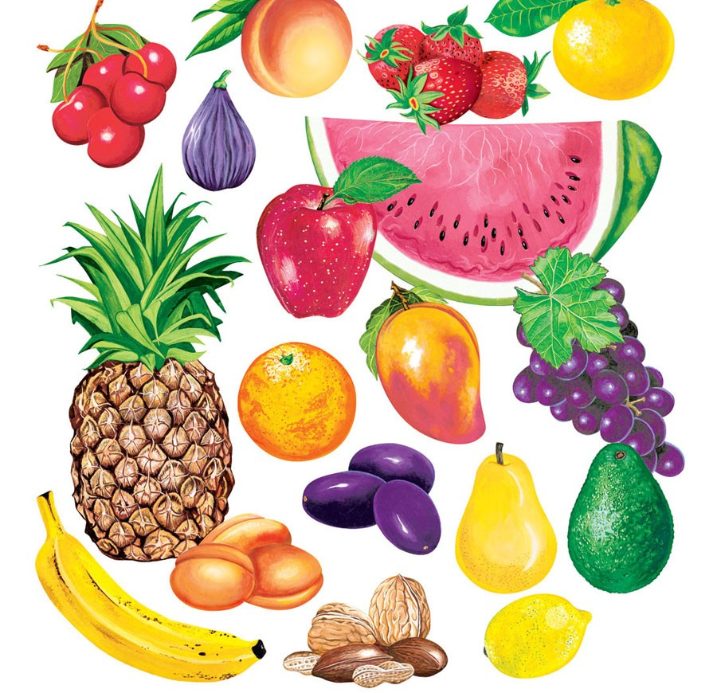
Фонетика matching

Slide 3
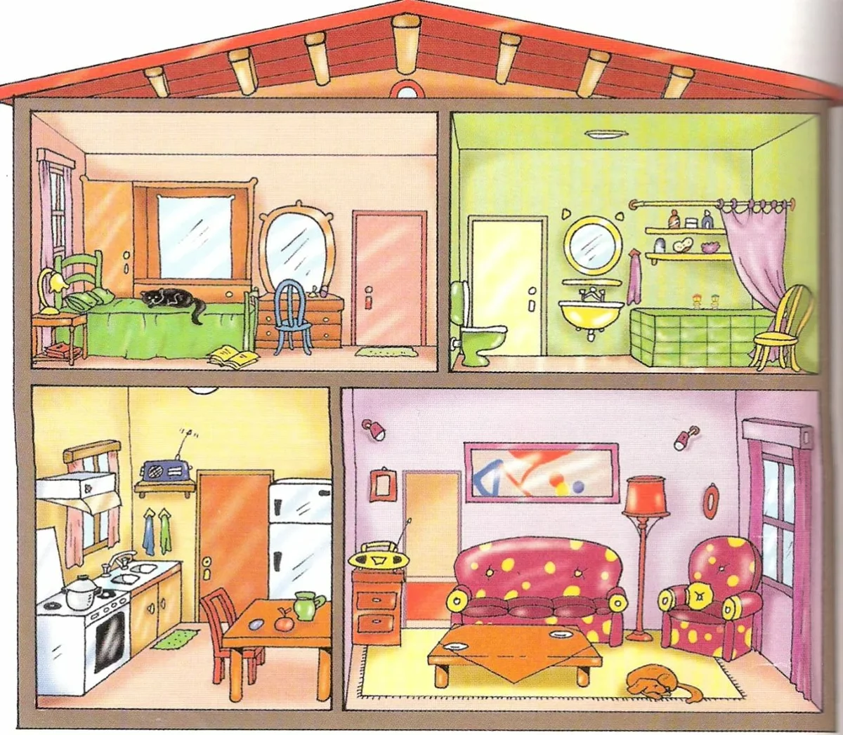
Лексика a guessing game
"Is it...?"

Slide 4
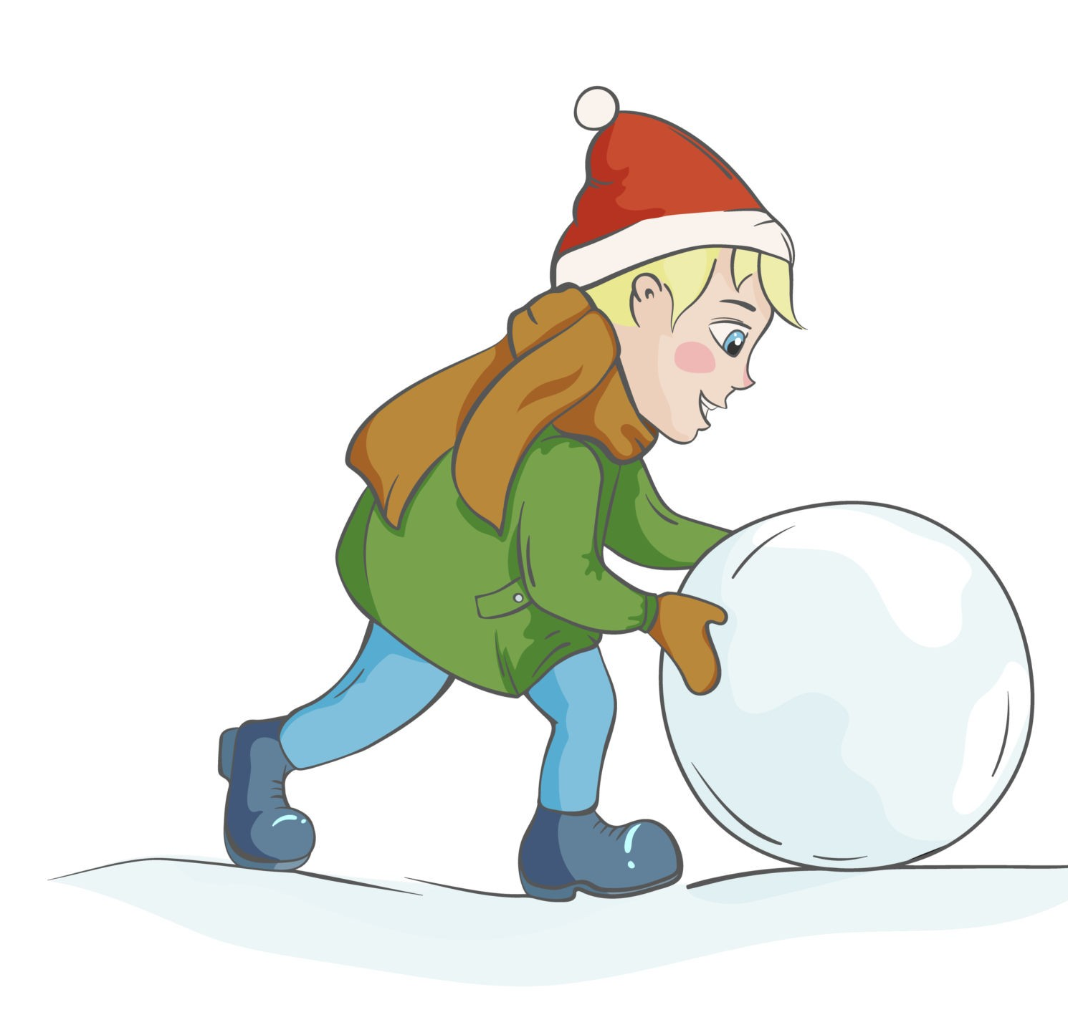
Грамматика
Holidays
Расскажите о том, что вы делали на каникулах используя Past Simple
"On holiday, I..."

Slide 5
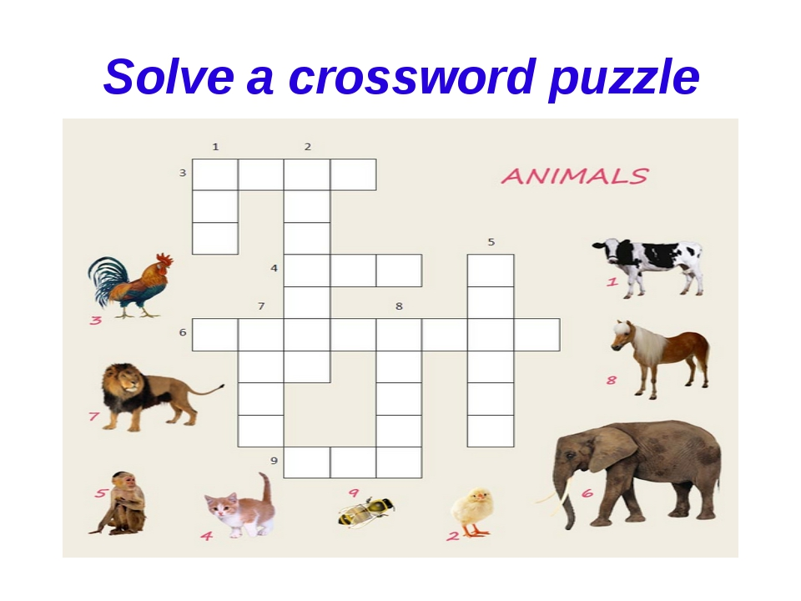
Орфография word chain
ANIMALS

Slide 6
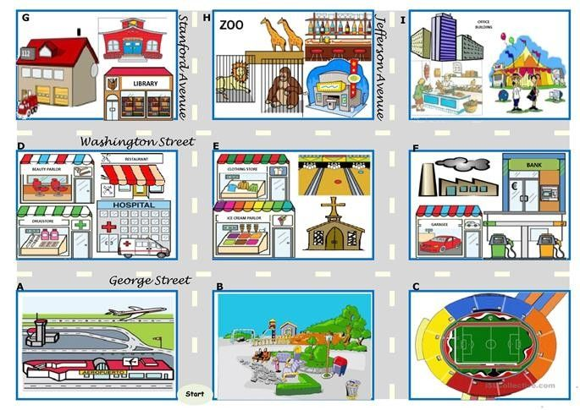
Социально-бытовые
What can we do in these places?

